Slide 1
Conceitos e ferramentas básicas da esteira de baixa plataforma

Slide 2
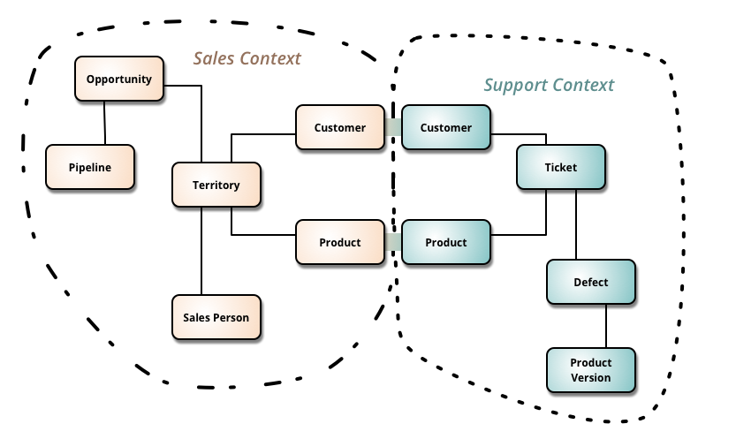
DDD - Domain Driven Design
Dentro de um mesmo sistema, podemos ter um contexto de vendas e um contexto de suporte. Ambos, vão compartilhar a entidade “Produto”, porém em domínios diferentes.
Para o domínio de suporte, pode ser necessário apenas um identificador e descrição do produto, mas para o domínio de vendas, é importante ter o preço do produto. Da mesma forma que a entidade que registra os Defeitos, não interessa dentro do domínio de vendas.

Slide 3
DDD - Domain Driven Design
Dessa forma, a modelagem por domínio deve ser feita de forma que seja mapeado o mínimo de entidades e comportamentos necessários para o funcionamento daquele contexto.
Com esse desaclopamento, conseguimos pensar em microserviços e escalar essas funcionalidades conforme a necessidade real de cada uma.

Slide 4
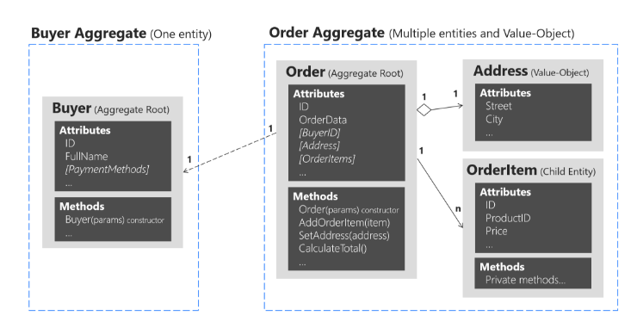
Entidades e atributos
Seguindo no exemplo anterior, vamos considerar o mapeamento do domínio de vendas. Nós podemos ter um pedido com vários produtos. Nesse caso teremos vários pedidos?
Não, temos um pedido, relacionado a um comprador, mas que tem vários “filhos” que podem ser chamados de itens. E cada um desses itens estará relacionado ao seu próprio produto.
Porém o método (comportamento) de calcular o valor total da compra, é responsabilidade da entidade principal pedido, que fará isso de acordo com a quantidade e preço de cada item.
Todo esse conceito está diretamente relacionado a orientação a objeto.

Slide 5
Web Services: SOAP e Rest

Slide 6
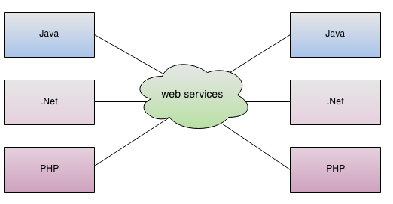
Web Services
Os Web Services permitem a integração entre sistemas e compatibilidade de aplicações. Provendo serviços externos, através de protocolos de comunicação, torna simples aplicações conversarem independente da linguagem que a mesma foi desenvolvida. Além de torná-las independentes, facilitando a gestão de impactos e atualização das mesmas.
Imagine que você tem uma bibioteca de produtos, que outras 20 aplicações utilizam. Se você precisar modificar uma regra nela, terá que alterar nas suas 20 aplicações a biblioteca em questão. Mas se ao invés de uma biblioteca, for um webservice, ao subir sua atualização, todas as aplicações que o consumirem estarão atualizados também.

Slide 7
REST
O REST é uma arquitetura criada para ser mais simples de se usar que o SOAP. Este pode ser usado em vários formatos de texto, como CSV (Comma-separated Values), JSON e até mesmo o XML.
Diferente do SOAP usa apenas o prótocolo HTTP/HTTPS, por exemplo utilizando os métodos GET, POST, PUT e DELETE. Por este motivo, o REST comporta-se como se fosse um navegador que sabe como usar um protocolo e seus métodos padronizados.

Slide 8
SOAP
SOAP (Simple Object Access Protocol) é uma tecnologia web service que utiliza mensagens de requisições e respostas feitas apenas em XML.
Além das mensagens, utiliza-se XML para criar o arquivo WSDL (Web Service Description Language), que é um contrato entre o provedor e o consumidor do serviço, como se fosse uma assinatura de método para o serviço web.
Outra característica do SOAP é que é independente do protocolo de transporte, ou seja, pode ser enviado com a maioria dos protocolos, por exemplo HTTP, SMTP, TCP e JMS.

Slide 9
REST: Boas práticas
Defina os recursos (rotas) de sua API Rest. Ex.:
http://servicorest.com.br/produtos
http://servicorest.com.br/clientes
Não acrescente verbos de ação na sua rota, se estes forem operações como cadastrar, alterar ou excluir. Os próprios métodos que você vai expor sua aplicação, indicam essas ações:
GET | Obter os dados de um recurso. /produtos: Retorna uma lista de produtos /produtos/{idProduto}: Retorna um produto referente ao id
DELETE | Excluir um determinado recurso. Ex.: /produtos/{id}: Exclui o recurso do id passado

Slide 10
REST: Boas práticas
POST | Cria um novo recurso. Exemplo utilizando JSON como tipo de entrada (body): /produtos POST {nome: “Arroz”, preco: 15.80}
PUT | Atualizar um recurso. Exemplo utilizando JSON como tipo de entrada (body): /produtos PUT {nome: “Arroz”, preco: 15.80}
PATCH | Atualizar parcialmente um recurso. Ex.: /produtos/{id} { "status": "active" }

Slide 11
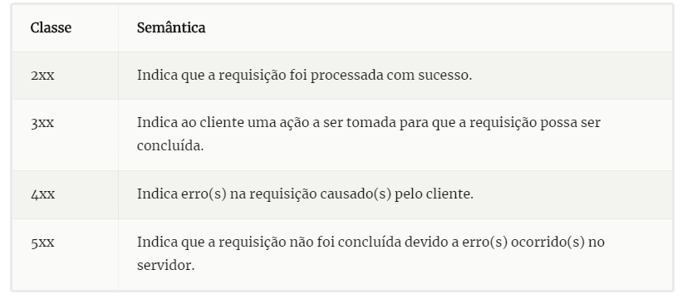
REST
Utilize códigos HTTP de forma correta para o retorno das operações.

Slide 12
REST
Algum exemplos de códigos:
200 (OK): Em requisições GET, PUT e DELETE executadas com sucesso.
201 (Created): Em requisições POST, quando um novo recurso é criado com sucesso.
400 (Bad Request): Em requisições cujas informações enviadas foram preenchidas incorretamente.
401 (Unauthorized): Em requisições que exigem autenticação, mas seus dados não foram fornecidos.
404 (Not Found): Requisições cujo recurso não foi encontrado.
412 (Pre conditional failed): Alguma pré condição estabelecida não foi cumprida.
500 (Internal Server Error): Algum erro aconteceu em tempo de execução, que não deveria ocorrer.

Slide 13
Implementando API em Java

Slide 14
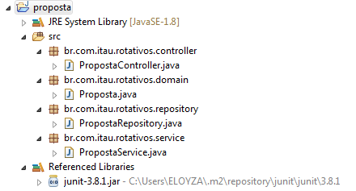
Implementando API em Java
Projeto/Aplicação criado em Java
Pacotes
Controller: Classes onde serão expostas as rotas/recursos da API
Domain/Model: Entidades
Domain/Model: Entidades
Repository/DAO: Classes que irão, através das entidades, buscar na base de dados (querys)
Service: Classes que ficarão as regras de negócio
Bibliotecas

Slide 15
Exemplo classe domain (Entidade) utilizando framework Hibernate
@Entity
@Table(name = "cliente")
public class Cliente {
@Id
private int id;
@Column(“name”=”nome_cliente”)
private String nome;
public int getId() {
return id;
}
public void setId(int id) {
this.id = id;
}
public String getNome() {
return nome;
}
public void setNome(String nome) {
this.nome = nome;
}
Mapeia qual tabela se refere essa entidade, qual campo é a chave primária “@Id” e a que coluna se refere cada atributo.

Slide 16
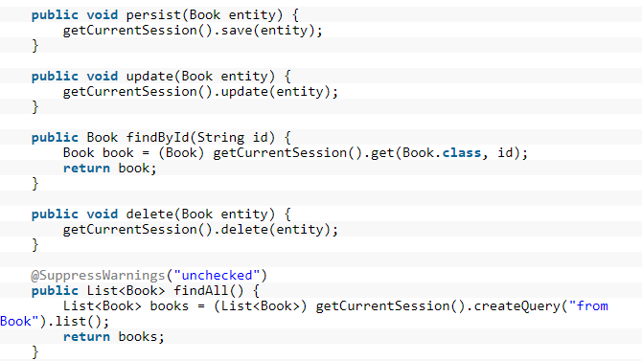
Exemplo operações no BD com framework Hibernate
Método (função)

Slide 17
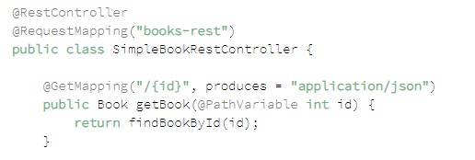

Exemplo classe de controller (expor rota API) usando framework Spring
Anotação que transforma essa classe num controller (A “biblioteca” do Spring que me permite usar essa anotação)
Rota raiz (root da URL)
Rota raiz (root da URL)
Demais rotas internas e seus métodos (GET, POST, PUT..) e o que vai devolver (JSON, XML)
GET
{
“idProduto”: 145,
“nome”: “Teste”
}

Slide 18
Implementando API em Java
Como citado, nós usamos muito “frameworks”, que nada mais que é bibliotecas que já tem abstraído o que usamos muito no dia a dia (comunicação com banco de dados, teste unitário, segurança ou expor a rota de uma API.)
No quadrado abaixo, tem uma biblioteca Junit (usada para teste unitário) referenciada no projeto. E veja que está com o caminho da máquina local do desenvolvedor.
Agora imagine ter que procurar o arquivo físico do “jar” de cada framework que formos precisar usar. Como versionar isso? Ficaria extremamente pesado o projeto, e o versionamento deveria ser só dos fontes. Mas quando um desenvolvedor for baixar esse fonte, ele precisará das bibliotecas para funcionar.
Para ajudar nisso, e em outras coisas também, usamos o Maven.

Slide 19
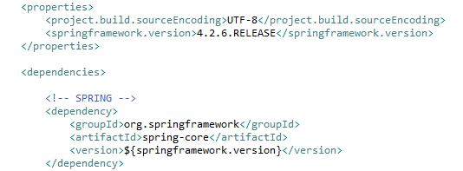
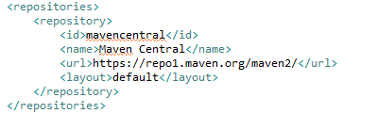
Usando maven
O Maven é uma ferramenta que auxilia na gestão de dependências e automação de build/compilação. Todo projeto que usa Maven, terá em sua raiz um arquivo chamado “pom” de extensão .xml. Segue alguns trechos do arquivo:
Ao invés das bibliotecas serem arquivos físicos, declaramos no pom.xml quais são as dependências e a respectiva versão que será utilizada.
E então declaramos a url de um repositório de onde o maven fará download dessas bibliotecas. O próprio maven tem seu repositório, mas geralmente as empresas tem seu próprio repositório, onde irá colocar bibliotecas de criação própria (uso interno corporativo) e também limitar os frameworks que podem ser utilizados dentro da empresa.

